Slide 1
차수(Order)
강의 슬라이드 #1b
Notes:
알고리즘 강의 슬라이드 1b 서막
도경구역, 알고리즘, 사이텍미디어, 1999

Slide 2

대표적인 복잡도 카테고리
Θ(lg n)
Θ(n) : 1차(linear)
Θ(n lg n)
Θ(n²) : 2차(quadratic)
Θ(n³) : 3차(cubic)
Θ(2^{n}) : 지수(exponential)
Θ(n!)
알고리즘 강의 슬라이드 1b

Slide 3
예제: 2차 항이 궁극적으로 지배한다.
n | 0.1n² | 0.1n²+n+100
10 | 10 | 120
20 | 40 | 160
50 | 250 | 400
100 | 1,000 | 1,200
1,000 | 100,000 | 101,100
알고리즘 강의 슬라이드 1b

Slide 4
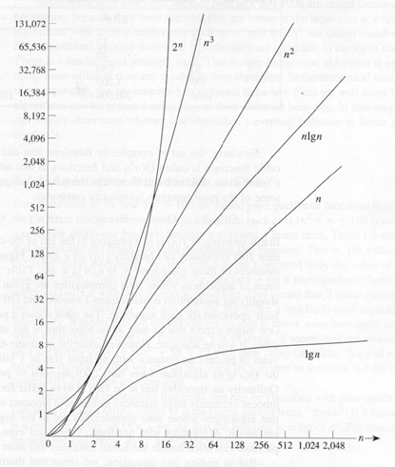
복잡도 함수의 증가율
알고리즘 강의 슬라이드 1b

Slide 5
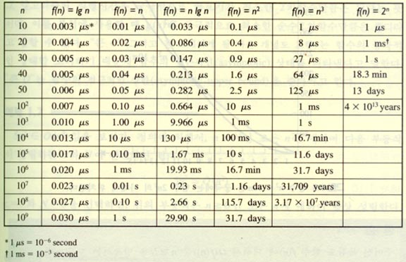
시간복잡도별 실행시간 비교
알고리즘 강의 슬라이드 1b

Slide 6
큰(Big)Ο 표기법
정의 : 점근적 상한(Asymptotic Upper Bound)
  주어진 복잡도 함수 f(n)에 대해서 g(n)∈Ο(f(n)) 이면 다음을 만족한다.
  n ≥ N인 모든 정수 n에 대해서 g(n) ≤ c × f(n)이 성립하는 실수 c > 0와 음이 아닌 정수 N이 존재한다.
g(n) ∈ Ο(f(n)) 읽는 방법:
  g(n)은 f(n)의 큰 오(big Ο)
알고리즘 강의 슬라이드 1b

Slide 7





큰 Ο 표기법
알고리즘 강의 슬라이드 1b

Slide 8

큰 Ο 표기법
어떤 함수 g(n)이Ο(n²)에 속한다는 말은
  그 함수는 궁극에 가서는 (즉, 어떤 임의의 N값보다 큰 값에 대해서는) 어떤 2차 함수 cn² 보다는 작은 값을 가지게 된다는 것을 뜻한다. (그래프 상에서는 아래에 위치)
  다시 말해서, 그 함수 g(n)은 어떤 2차 함수 cn² 보다는 궁극적으로 좋다고 (기울기가 낮다고) 말할 수 있다.
어떤 알고리즘의 시간복잡도가 Ο(f(n))이라면
  입력의 크기 n에 대해서 이 알고리즘의 수행시간은 아무리 늦어도 f(n)은 된다. (f(n)이 상한이다.)
  다시 말하면, 이 알고리즘의 수행시간은 f(n)보다 절대로 더 느릴 수는 없다는 말이다.
알고리즘 강의 슬라이드 1b

Slide 9
큰 Ο 표기법 : 예
n²+10n ∈ Ο(n²) ?
  (1) n ≥ 10인 모든 정수 n에 대해서 n²+10n ≤ 2n² 이 성립한다. 그러므로, c = 2와 N = 10을 선택하면, “큰 Ο ”의 정의에 의해서 n²+10n ∈ Ο(n²)이라고 결론지을 수 있다.
  (2) n ≥ 1인 모든 정수 n에 대해서 n²+10n ≤ n²+10n = 11n² 이 성립한다. 그러므로, c = 11와 N = 1을 선택하면, “큰 Ο ”의 정의에 의해서 n²+10n ∈ Ο(n²)이라고 결론지을 수 있다.
알고리즘 강의 슬라이드 1b

Slide 10
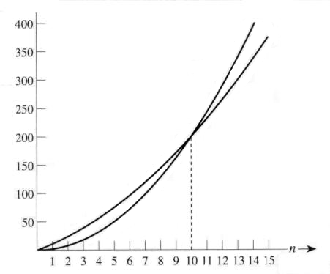


2n²과 n² + 10n의 비교
알고리즘 강의 슬라이드 1b

Slide 11
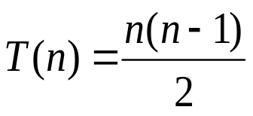
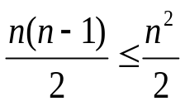
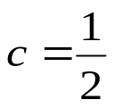
큰 Ο 표기법 : 예 (계속)
5n² ∈ Ο(n²) ?
  c=5와 N=0`을 선택하면, n ≥ 0인 모든 정수 n에 대해서 5n² ≤ 5n²이 성립한다.
∈ ?
  n ≥ 0인 모든 정수 n에 대해서 이 성립한다. 그러므로,
  와 N=0을 선택하면, T(n) ∈Ο(n²)이라고 결론지을 수 있다.
n² ∈ Ο(n²+10n) ?
  n ≥ 0인 모든 정수 n에 대해서, n² ≤ 1× (n²+10n)이 성립한다. 그
  러므로, c=1와 N=0을 선택하면, n² ∈ Ο(n²+10n)이라고 결론지
  을 수 있다.
알고리즘 강의 슬라이드 1b

Slide 12

큰 Ο 표기법 : 예 (계속)
n ∈ Ο(n²) ?
  n ≥ 1인 모든 정수 n에 대해서, n ≤ 1×n² 이 성립한다.
  그러므로, c=1와 N=1을 선택하면, n ∈Ο(n²)이라고
  결론지을 수 있다.
n³ ∈ Ο(n²) ?
  n ≥ N인 모든 n에 대해서 n³ ≤ c×n² 이 성립하는 c와 N
  값은 존재하지 않는다. 즉, 양변을 n²으로 나누면,
  n ≤ c 가 되는데 c를 아무리 크게 잡더라도 그 보다
  더 큰 n이 존재한다.
알고리즘 강의 슬라이드 1b

Slide 13







Ο (n²)
알고리즘 강의 슬라이드 1b

Slide 14
Ω 표기법
정의 : 점근적 하한(Asymptotic Lower Bound)
  주어진 복잡도 함수 f(n)에 대해서 g(n) ∈ Ω(f(n)이면 다음을 만족한다.
  n ≥ N인 모든 정수 n에 대해서 g(n) ≥ c × f(n)이 성립하는 실수 c > 0와 음이 아닌 정수 N이 존재한다.
g(n) ∈ Ω(f(n)) 읽는 방법:
  g(n)은 f(n)의 오메가(omega)
알고리즘 강의 슬라이드 1b

Slide 15

Ω 표기법
알고리즘 강의 슬라이드 1b

Slide 16
Ω 표기법
어떤 함수 g(n)이 Ω(n²)에 속한다는 말은
  그 함수는 궁극에 가서는 (즉, 어떤 임의의 N 값보다 큰 값에 대해서는) 어떤 2차 함수cn² 의 값보다는 큰 값을 가지게 된다는 것을 뜻한다. (그래프 상에서는 위에 위치)
  다시 말해서, 그 함수 g(n)은 어떤 2차 함수 cn² 보다는 궁극적으로 나쁘다고 (기울기가 높다고)말할 수 있다.
어떤 알고리즘의 시간복잡도가 Ω(f(n))이라면,
  입력의 크기 n에 대해서 이 알고리즘의 수행시간은 아무리 빨라도 f(n)밖에 되지 않는다. (f(n)이 하한이다.)
  다시 말하면, 이 알고리즘의 수행시간은 f(n)보다 절대로 더 빠를 수는 없다는 말이다.
알고리즘 강의 슬라이드 1b

Slide 17
Ω 표기법 : 예
n² +10n ∈ Ω(n²) ?
  n ≥ 0인 모든 정수 n에 대해서 n²+10n ≥ n² 이 성립한
  다. 그러므로, c = 1와 N = 0을 선택하면, n² +10n ∈
  Ω(n²)이라고 결론지을 수 있다.
5n² ∈ Ω(n²) ?
  n ≥ 0인 모든 정수 n에 대해서, 5n² ≥ 1×n² 이 성립한
  다. 그러므로, c=1와 N=0을 선택하면, 5n² ∈ Ω(n²)이
  라고 결론지을 수 있다.
알고리즘 강의 슬라이드 1b

Slide 18
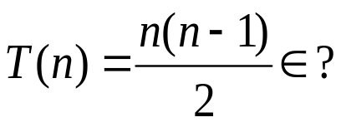
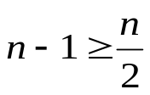
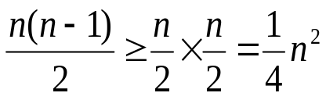
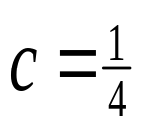
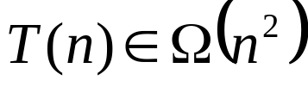
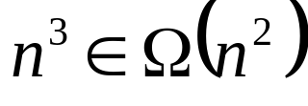


Ω 표기법 : 예 (계속)
  n ≥ 2인 모든 n에 대해서 이 성립한다. 그러므로,
  n ≥ 2인 모든 n에 대해서 이 성립한다.
  따라서 과 N = 2를 선택하면, 이라고
  결론지을 수 있다.
?
  n ≥ 1인 모든 정수 n에 대해서, 이 성립한다.
  그러므로, c = 1와 N = 1을 선택하면, 이라
  고 결론지을 수 있다.
알고리즘 강의 슬라이드 1b

Slide 19


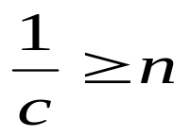
Ω 표기법 : 예 (계속)
n ∈ Ω(n²) ?
  모순유도에 의한 증명(Proof by contradiction):
  이라고 가정. 그러면 n ≥ N인 모든 정수 n
  에 대해서, 이 성립하는 실수 c > 0, 그리고
  음이 아닌 정수 N이 존재한다. 위의 부등식의 양변
  을 cn으로 나누면 가 된다. 그러나 이 부등식은
  절대로 성립할 수 없다. 따라서 위의 가정은 모순이
  다.
알고리즘 강의 슬라이드 1b

Slide 20




Ω(n²)
알고리즘 강의 슬라이드 1b

Slide 21













Θ 표기법
정의 : (Asymptotic Tight Bound)
  복잡도 함수 에 대해서
  다시 말하면, 은 다음을 만족하는 복잡도 함수 의 집합이다.
  즉, 인 모든 정수 에 대해서
  이 성립하는 실수 와 , 그리고 음이 아닌 정수 이 존재한다.
참고: 은 “ 은 차수(order) 가 ” 라고 한다.
예 : 은 이면서 Ω(n²)이다. 따라서
알고리즘 강의 슬라이드 1b

Slide 22


Θ 표기법
알고리즘 강의 슬라이드 1b

Slide 23

Θ(n²)
알고리즘 강의 슬라이드 1b

Slide 24



작은(Small) Ο 표기법
작은 Ο는 복잡도 함수 끼리의 관계를 나타내기 위한 표기법이다.
정의 : 작은 Ο
  주어진 복잡도 함수 에 대해서 Ο 은 다음을 만족
  하는 모든 복잡도 함수 의 집합이다: 모든 실수 c > 0에
  대해서 (여기서 인 모든 에 대해서)이
  성립하는 음이 아닌 정수 이 존재한다.
참고: Ο 은 “ 은 의 작은 오(o)”라고 한다.
알고리즘 강의 슬라이드 1b

Slide 25
큰 Ο vs.작은 Ο
큰 Ο와의 차이점
  큰 Ο - 실수 c >0 중에서 하나만 성립하여도 됨
  작은 Ο - 모든 실수 c >0에 대해서 성립하여야 함
Ο 은 쉽게 설명하자면 이 궁극적으로 보다 훨씬 낫다(좋다)는 의미이다.
알고리즘 강의 슬라이드 1b

Slide 26

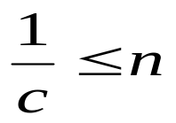
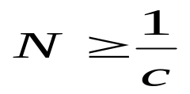

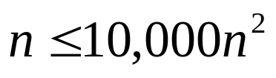
작은 Ο 표기법 : 예
n ∈ o(n²) ?
  증명: c > 0이라고 하자. 인 모든 n에 대해서
  이 성립하는 을 찾아야 한다. 이 부등식의
  양변을 cn으로 나누면 을 얻는다. 따라서
  가 되는 어떤 을 찾으면 된다. 여기서 의
  값은 c에 의해 좌우된다. 예를 들어 만약 c=0.0001
  이라고 하면, 의 값은 최소한 10,000이 되어야 한
  다. 즉, 인 모든 n에 대해서 이
  성립한다.
알고리즘 강의 슬라이드 1b

Slide 27
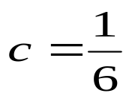

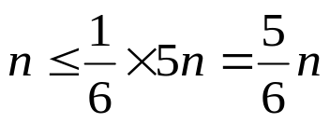
작은 Ο 표기법 : 예 (계속)
n ∈ o(5n) ?
  모순 유도에 의한 증명: 이라고 하자.
  이라고 가정하면, 인 모든 정수 n에
  대해서, 이 성립하는 음이 아닌 정수
  이 존재해야 한다. 그러나 그런 은 절대로 있을
  수 없다. 따라서 위의 가정은 모순이다.
알고리즘 강의 슬라이드 1b

Slide 28



차수의 주요 성질 I
iff
iff
b > 1이고 a > 1이면, log_{a} n ∈ Θ(log_{b} n)은 항상 성립. 다시 말하면 로그(logarithm) 복잡도 함수는 모두 같은 카테고리에 속한다. 따라서 통상 Θ(lg n)으로 표시한다.
b > a > 0이면, a^{n} ∈ o(b^{n}). 다시 말하면, 지수(exponential) 복잡도 함수가 모두 같은 카테고리 안에 있는 것은 아니다.
알고리즘 강의 슬라이드 1b

Slide 29




차수의 주요 성질 II
a > 0인 모든 a에 대해서, a^{n} ∈ o(n!). 다시 말하면, n!은 어떤 지수 복잡도 함수보다도 나쁘다.
복잡도 함수를 다음 순으로 나열해 보자.
여기서 k>j>2이고 b>a>1이다. 복잡도함수 g(n)이 f(n)을 포함한 카테고리의 왼쪽에 위치한다고 하면,
.
c ≥ 0, d ≥ 0, , 그리고 이면,
.
알고리즘 강의 슬라이드 1b

Slide 30
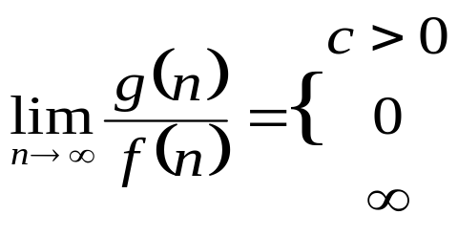

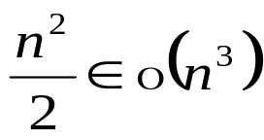
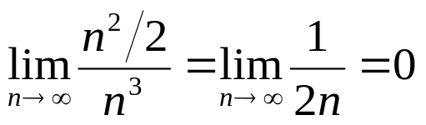
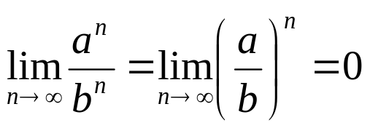
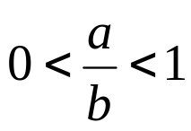
극한(limit)를 이용하여 차수를 구하는 방법
정의 :
예 : 다음이 성립함을 보이시오.
  b>a>0일 때, a^{n} ∈ o(b^{n})
  왜냐하면,
이면
이면
이면
알고리즘 강의 슬라이드 1b

Slide 31
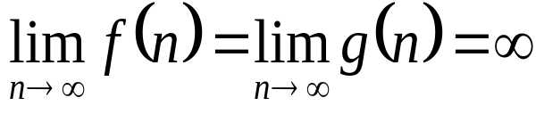
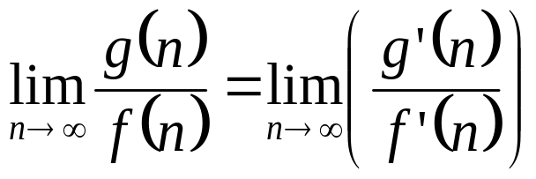

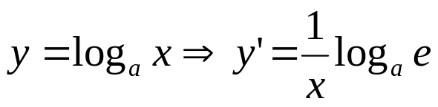
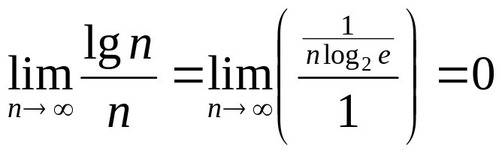

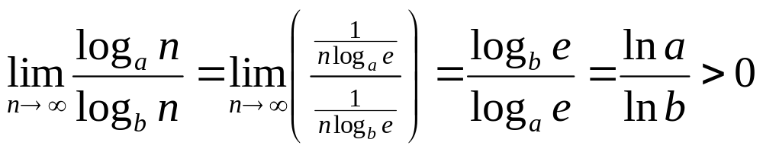
정리 : 로피탈(L’Hopital)의 법칙
예 : 다음이 성립함을 보이시오.
이면
이다.
알고리즘 강의 슬라이드 1b

